Slide 1
Презентация приложения «Тамагочи» для учебной практики УП 01
Выполнил студент 4 курса
Группы ИСП-8
Хан Сергей

Slide 2
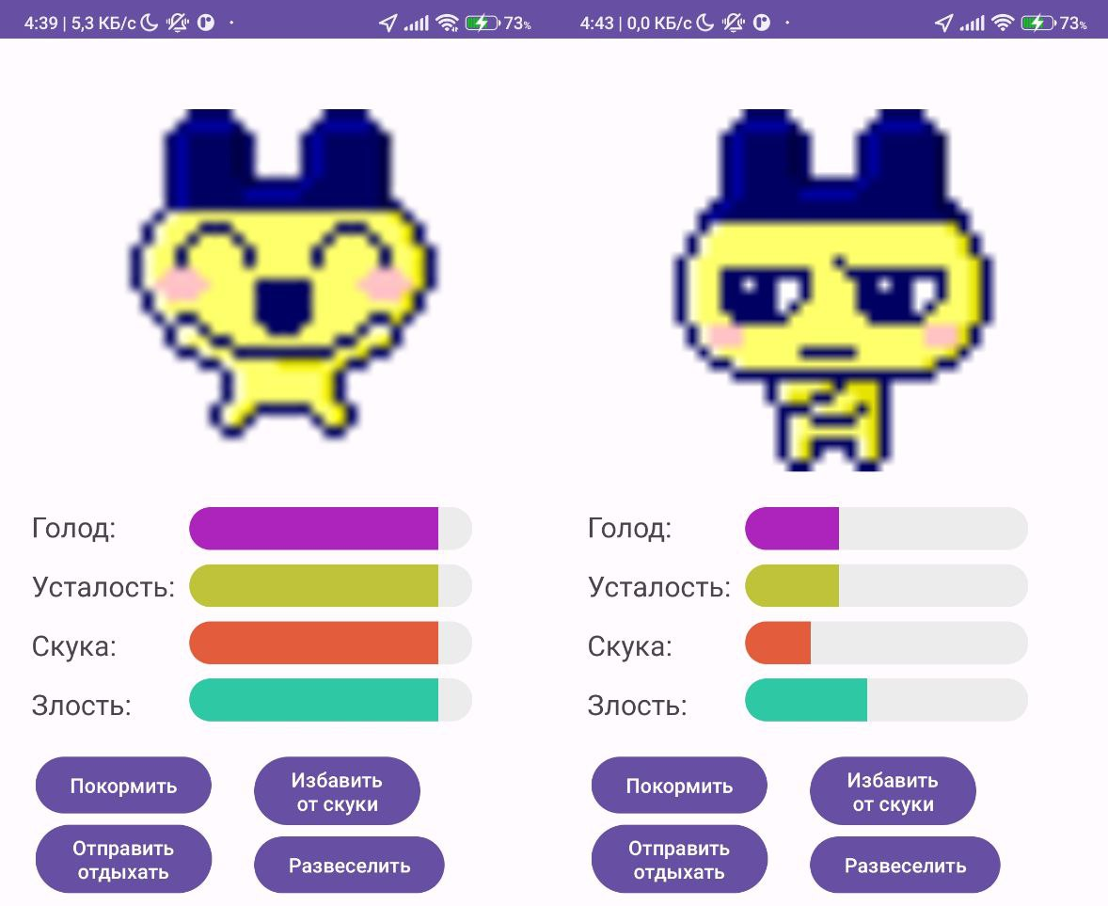
Стартовое окно
При запуске приложения появляется активность с 4-мя кнопками изменяющие состояние и 4 прогресс барами показывающими состояние существа, а так же изображением существа.

Slide 3
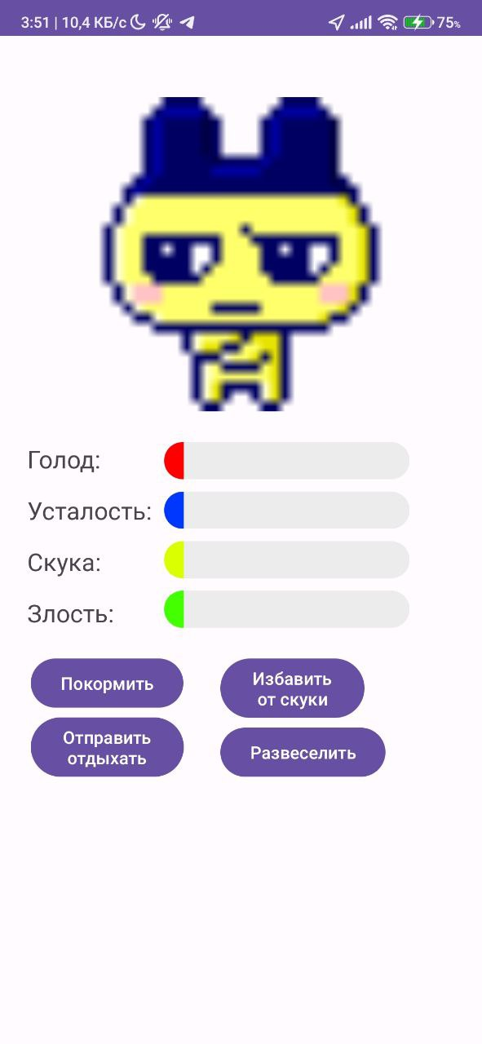
Изменение состояния
Далее по ходу игры, когда каждую секунду значения всех показателей существа уменьшаются и доходят до отметки меньше 50, изменяется изображение существа.

Slide 4
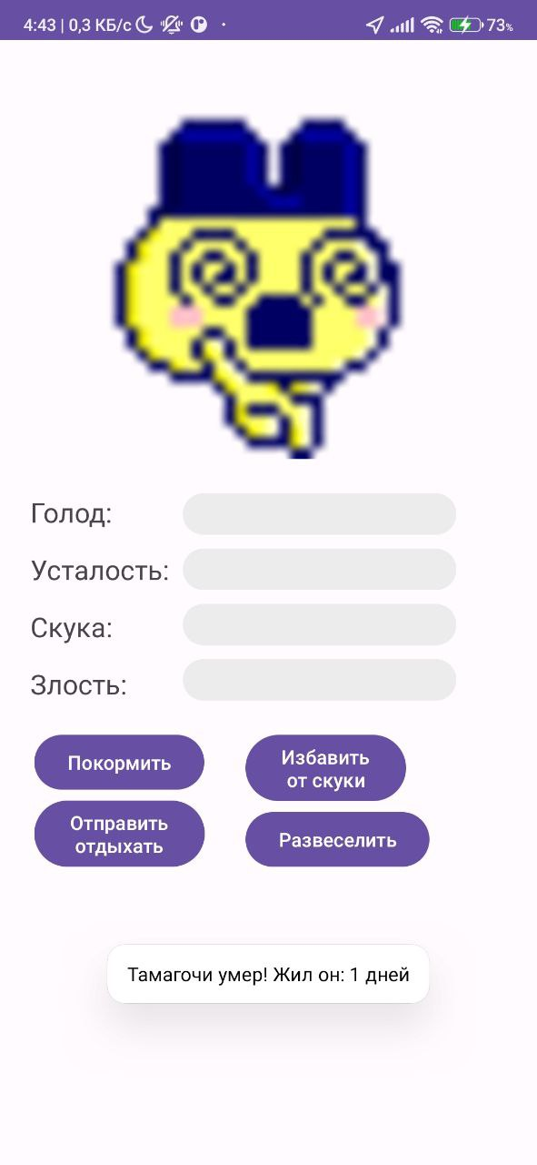
Смерть существа
После смерти существа, выводится сообщение о смерти существа с количество прожитых им дней и происходит переход на активность где показывается результат текущей игры и лучший результат.
Данные текущей игры записываются в базу данных и если текущий результат максимальный, устанавливается в соответствующий элемент на активности.
Данные текущей игры записываются в базу данных и если текущий результат максимальный, устанавливается в соответствующий элемент на активности.

Slide 5
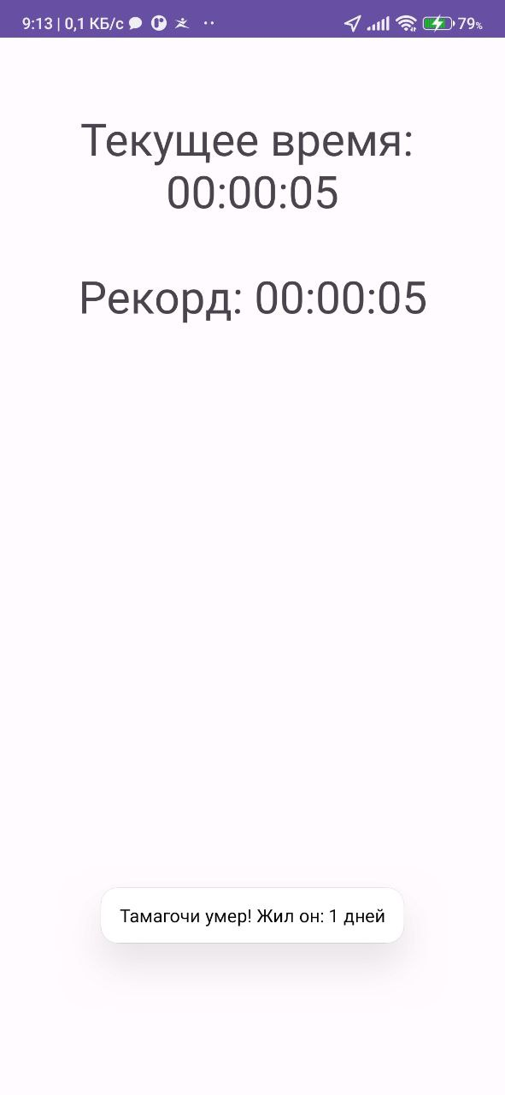
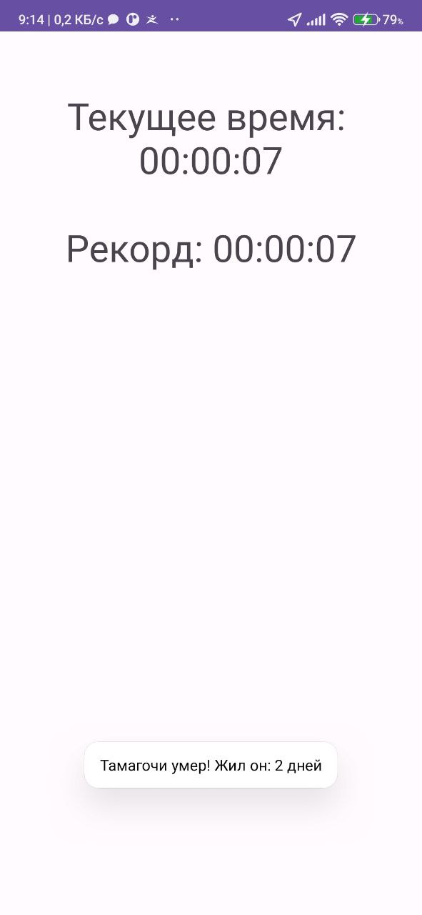
Сохранение данных
Данные текущей игры записываются в базу данных и если текущий результат максимальный, устанавливается в соответствующий элемент на активности.
Данные текущей игры записываются в базу данных и если текущий результат максимальный, устанавливается в соответствующий элемент на активности.

